Slide 1
ИСПОЛЬЗОВАНИЕ ПРОЕКТНО-ИССЛЕДОВАТЕЛЬСКОЙ ДЕЯТЕЛЬНОСТИ В ПОЗНАВАТЕЛЬНО-РЕЧЕВОМ РАЗВИТИИ ДЕТЕЙ СТАРШЕГО ДОШКОЛЬНОГО ВОЗРАСТА
Муниципальное бюджетное дошкольное образовательное учреждение
Детский сад № 23
городского округа – город Камышин
Подготовил: воспитатель
первой квалификационной категории
Гусарова Юлия Владимировна

Slide 2
Проектно-исследовательская деятельность является одной из эффективных методик развития ребёнка. Развивать речь ребенка, не включая её в познавательно-исследовательскую деятельность, невозможно, так как речь сопровождает и совершенствует познавательную деятельность детей.

Slide 3
Цель проекта: расширение знаний детей об окружающем мире через опытно-экспериментальную деятельность, формирование любознательности, активности.

Slide 4
Задачи:
- способствовать обогащению активного словаря детей через познавательно-исследовательскую деятельность
- создать условия, способствующие выявлению и поддержанию интересов у детей, проявления самостоятельности в их познавательно-речевом развитии
- поддерживать условия для развития познавательно-речевых процессов дошкольников во всех видах деятельности
-привлечь родителей к совместной с детьми исследовательской, продуктивной деятельности, способствующей возникновению речевой активности

Slide 5
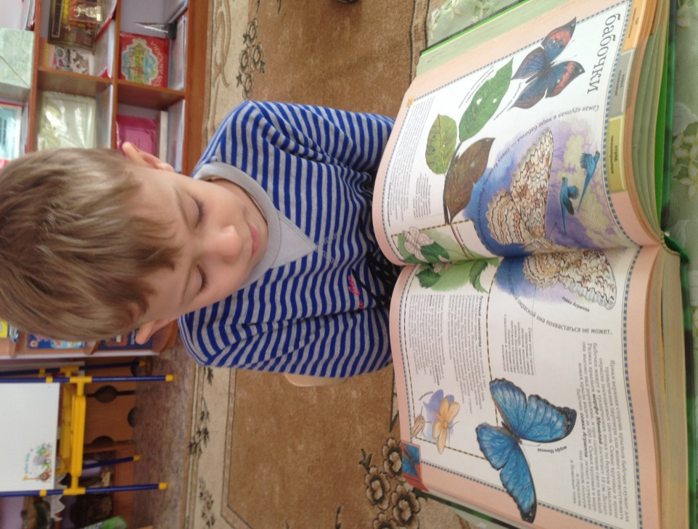
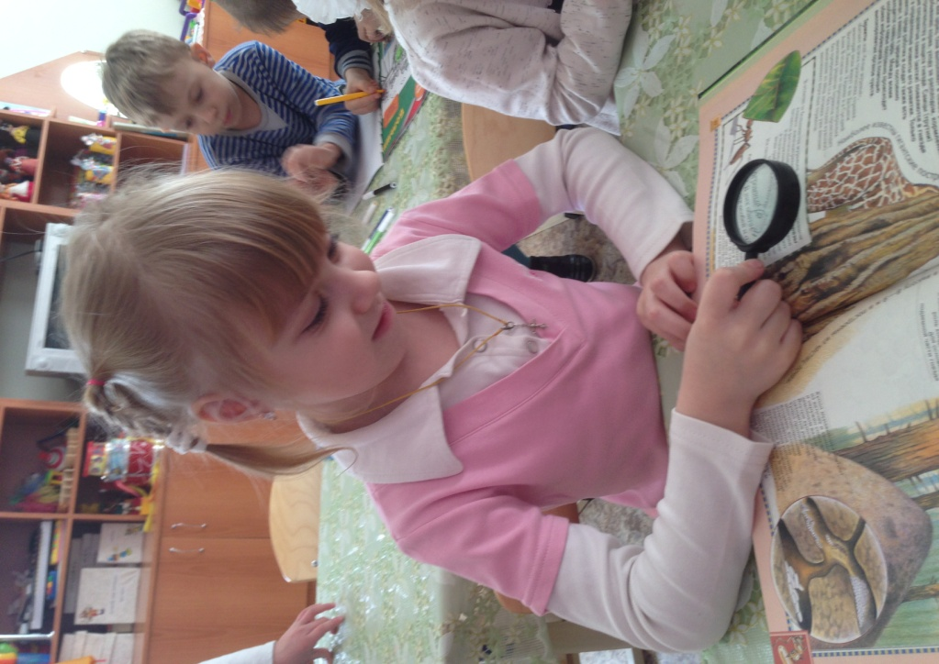

Slide 6
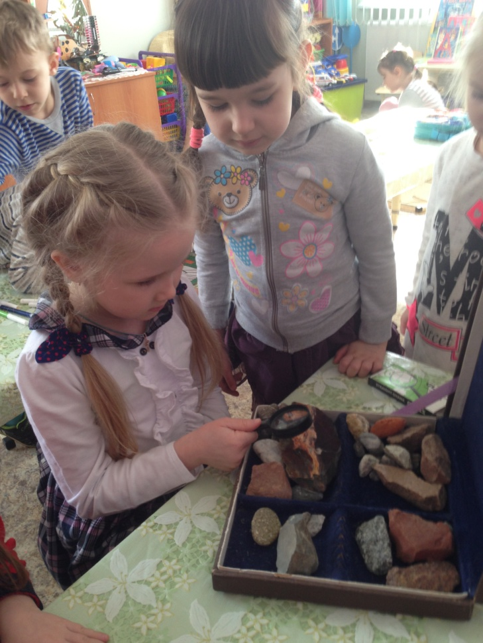
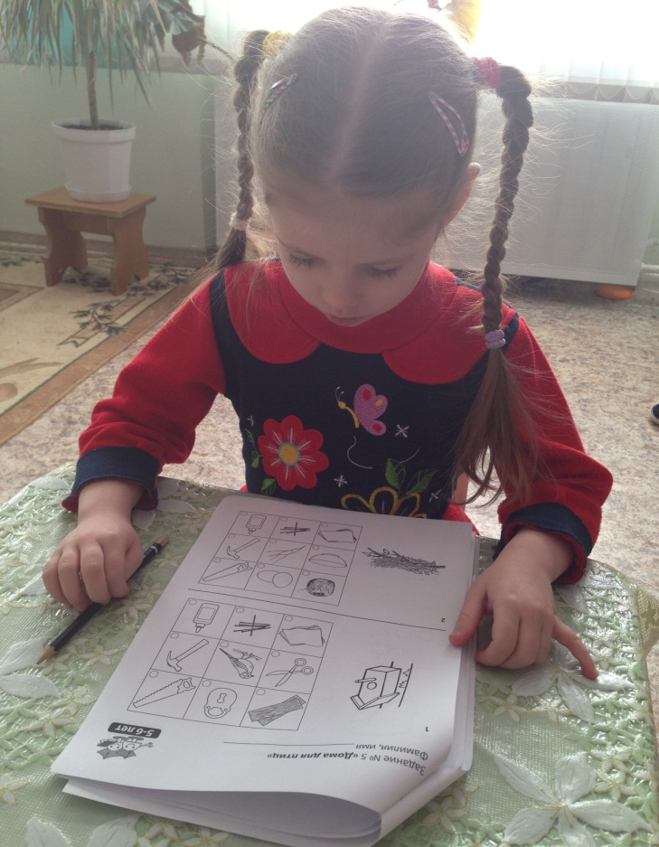

Slide 7
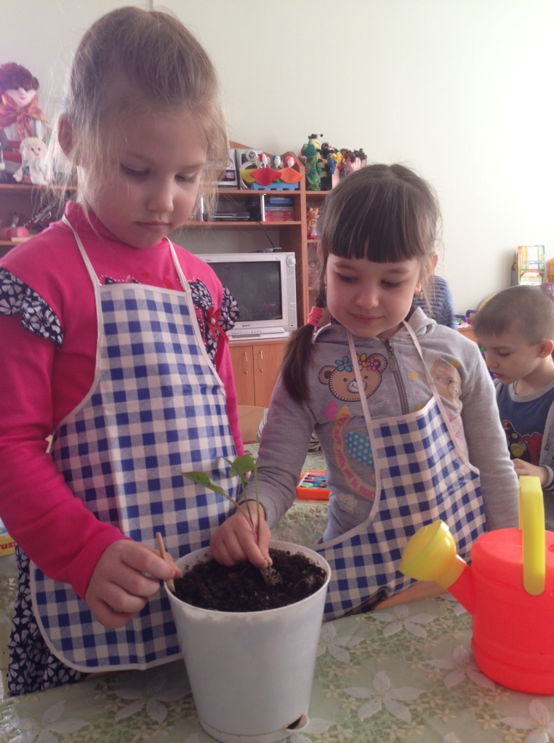
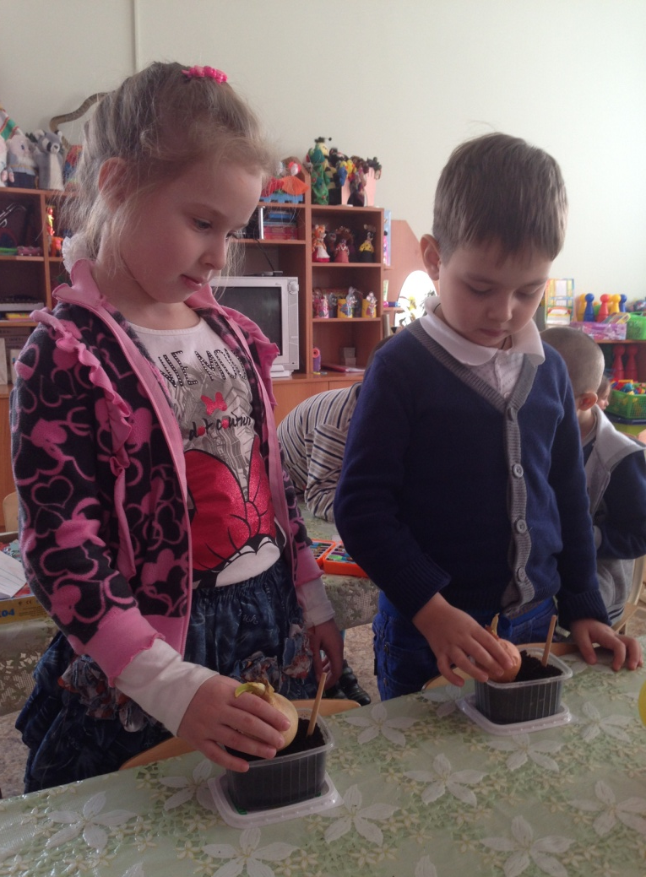

Slide 8
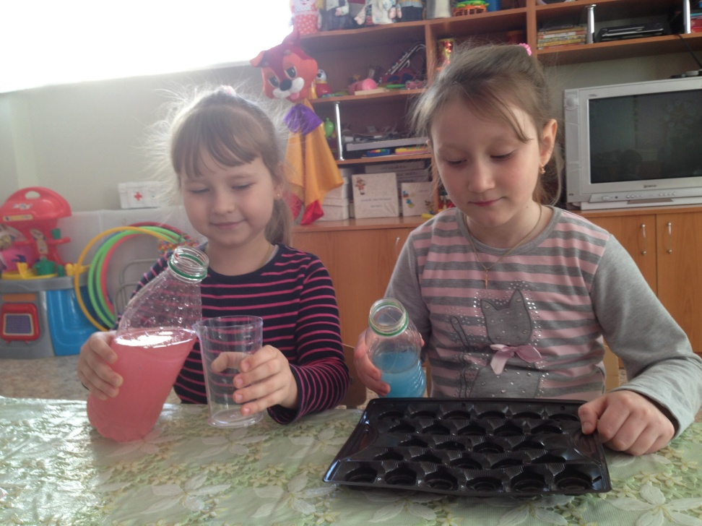
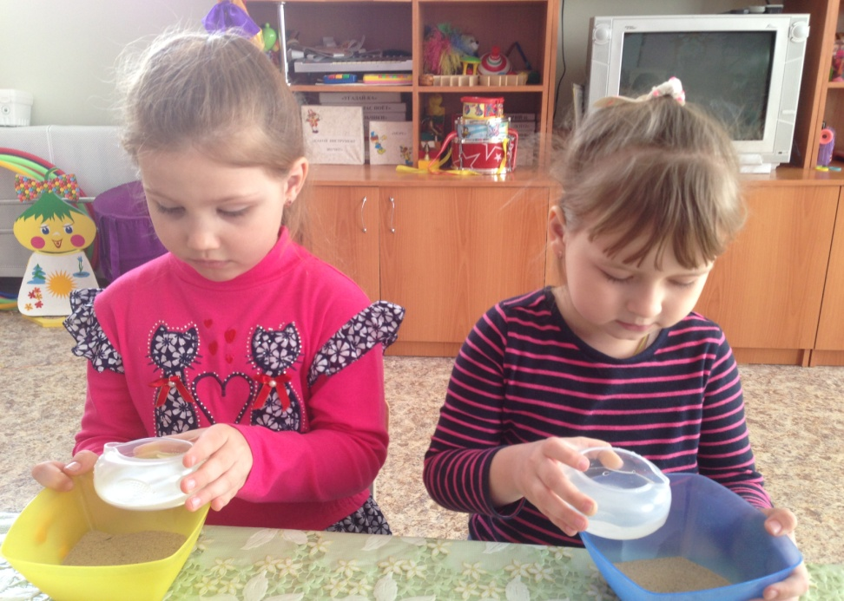

Slide 9
В результате проектной деятельности, я добилась положительных результатов по данной теме:
У детей развиваются операции мышления: анализ, синтез, сравнение, обобщение, классификация, а также память, внимание, воображение, тактильные ощущения, мелкая моторика рук. Возросла речевая активность во всех видах деятельности. В речи детей все чаще стали появляться распространенные, сложноподчиненные и сложносочиненные предложения, более полные и точные ответы на мои вопросы. Они вступают в диалог со сверстниками и взрослыми.

